Slide 1
§2 向量组的线性相关性

Slide 2
回忆：向量组的线性组合
定义：给定向量组 A：a₁, a₂, …, a_{m} ， 对于任何一组实数 k₁,
k₂, …, k_{m} ，表达式
k₁a₁ + k₂a₂ + … + k_{m}a_{m}
称为向量组 A 的一个线性组合．
k₁, k₂, …, k_{m} 称为这个线性组合的系数．
定义：给定向量组 A：a₁, a₂, …, a_{m} 和向量 b，如果存在一组
实数 λ₁, λ₂, …, λ_{m} ，使得
b = λ₁a₁ + λ₂a₂ + … + λ_{m}a_{m}
则称向量 b 能由向量组 A 的线性表示．

Slide 3
引言
问题1：给定向量组 A，同维的零向量是否可以由向量组 A
线性表示？
问题2：如果零向量可以由向量组 A 线性表示，线性组合的
系数是否不全为零？

Slide 4
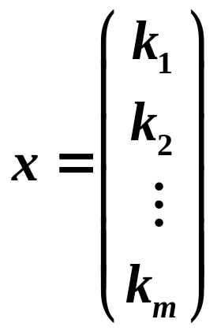
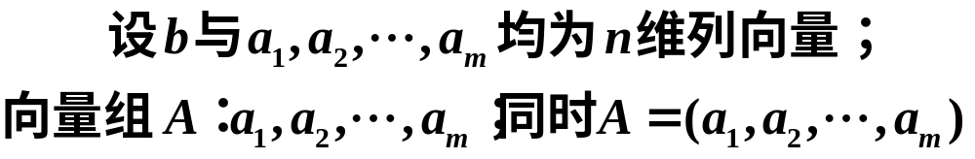

复习：P.83 定理1 的结论：
向量b 能由
向量组 A
线性表示
线性方程组
Ax = b
有解
问题1：给定向量组 A，零向量是否可以由向量组 A 线性表示？
等价于：齐次线性方程组 Ax = 0 是否存在解？
回答：齐次线性方程组 Ax = 0 一定有解，至少有零解。
事实上，可令k₁ = k₂ = … = k_{m} =0 ，则
k₁a₁ + k₂a₂ + … + k_{m}a_{m} =0（零向量）

Slide 5
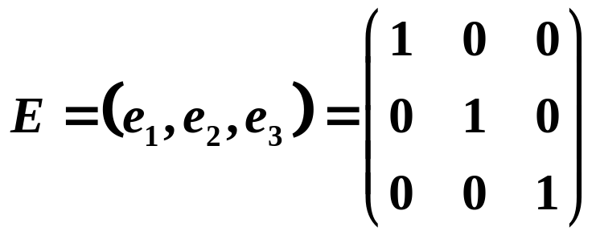
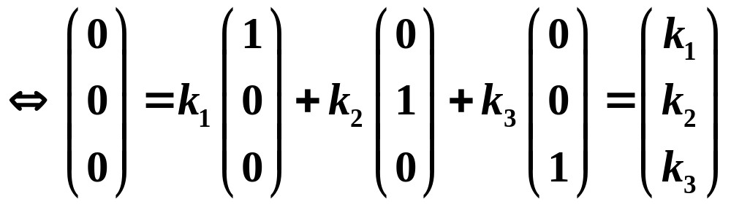
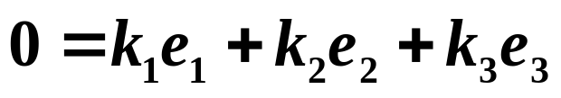
例1：设
则 k₁ = k₂ = k₃ =0 ．即齐次线性方程组 Ex = 0 只有零解。
问题2：如果零向量可以由某向量组 A 线性表示，线性组合
的系数是否可能出现不全为零的情形？
等价于：齐次线性方程组 Ax = 0 是否存在非零解？
回答：齐次线性方程组不一定只有零解，当 Ax = 0 存在非零
解时，从而线性组合的系数不一定全等于零．

Slide 6

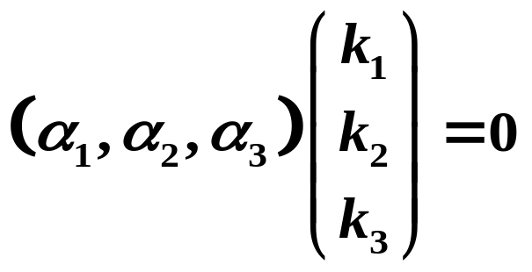
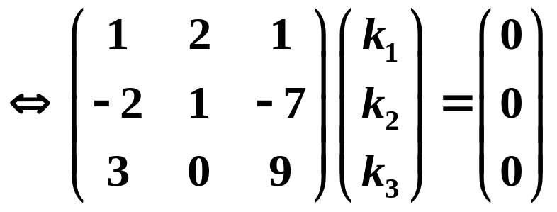

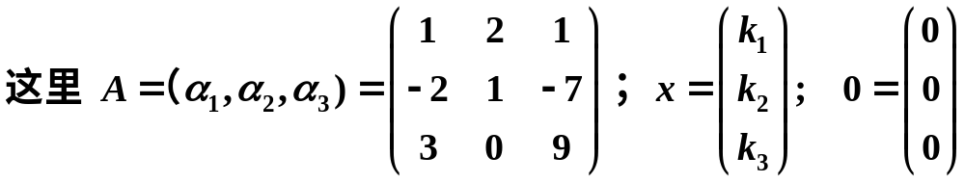
例2：对于向量组
解：
即有方程组

Slide 7
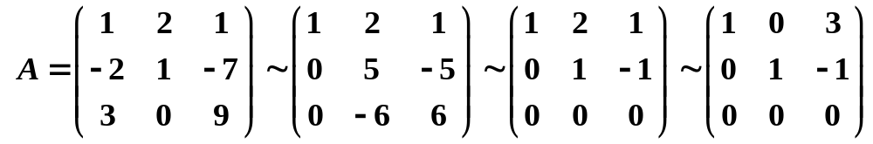
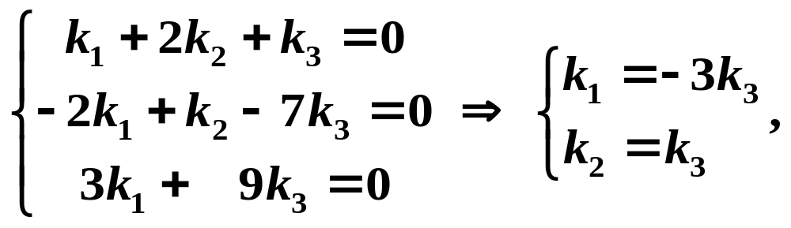

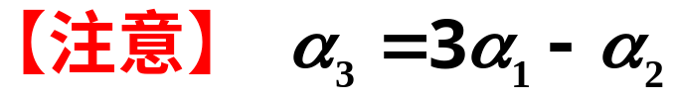
为自由未知数

Slide 8
向量组的线性相关性
定义1：给定向量组 A：a₁, a₂, …, a_{m} ，如果存在不全为零的实
数 k₁, k₂, …, k_{m} ，使得
k₁a₁ + k₂a₂ + … + k_{m}a_{m} =0（零向量）
则称向量组 A 是线性相关的，否则称它是线性无关的．
P.88定理4
向量组
A：a₁, a₂, …, a_{m}
线性相关
m 元齐次线性方程组
Ax = 0
有非零解
R(A) < m

Slide 9


P.88定理4
向量组
A：a₁, a₂, …, a_{m}
线性相关
m 元齐次线性方程组
Ax = 0
有非零解
R(A) < m
矩阵A = (a₁, a₂, …, a_{m} ) 的秩小于组A中向量的个数 m
P.88定理4
向量组
A：a₁, a₂, …, a_{m}
线性无关
m 元齐次线性方程组
Ax = 0
只有零解
R(A) = m
矩阵A = (a₁, a₂, …, a_{m} ) 的秩等于组A中向量的个数 m

Slide 10
线性相关的定义还可以用另一种说法
定义 1 向量组 α₁ , α₂ , … , α_{s} (s ≥ 1) 称为
线性相关的，如果存在不全为零的实数 k₁ , k₂ ,
… , k_{s} , 使
k₁α₁ + k₂α₂ + ... +k_{s}α_{s} = 0.
定义1’ 如果向量组 α₁ , α₂ , … , α_{s} (s ≥ 2)中
至少有一个向量可以由其余向量线性表示，则向
量组α₁ , α₂ , … , α_{s} 称为线性相关的.
以下证明定义1 与定义1’ 是等价的(s ≥ 2)

Slide 11
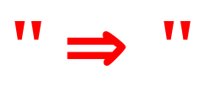
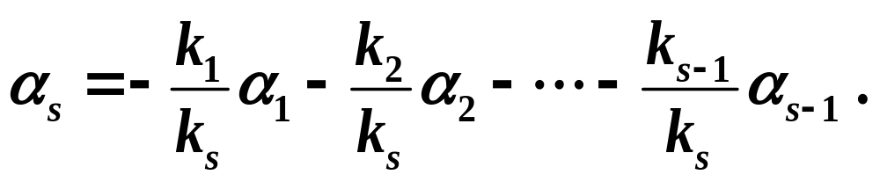
证明：
若向量组α₁ , α₂ , … , α_{s} 按定义1
线性相关，即有不全为零的实数 k₁ , k₂ , … , k_{s} 使
k₁α₁ + k₂α₂ + ... +k_{s}α_{s} = 0.
因为k₁ , k₂ , … , k_{s} 不全为零，不妨设 k_{s} ≠ 0，于是
上式可改写为
这就是说，向量 α_{s} 可以被其余的向量线性表示, 所
以此向量组满足定义1’的条件.

Slide 12
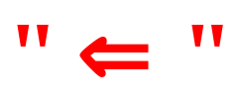
设向量组α₁ , α₂ , … , α_{s} 按定义1’是
线性相关的，即向量组α₁ , α₂ , … , α_{s} 中有一个向
量可由其余向量线性表示，不妨设α_{s} 可由其余向
量线性表示，即有
α_{s} = k₁α₁ + k₂α₂ + … + k_{s - 1}α_{s - 1} ,
把它改写一下，就有
k₁α₁ + k₂α₂ + … + k_{s - 1}α_{s - 1} +(-1) α_{s} =0，
因为数 k₁ , k₂ , … , k_{s - 1} , -1 不全为 0 (至少 -1 ≠ 0 ),
所以此向量组满足定义1 的条件.

Slide 13
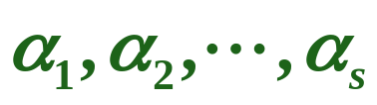
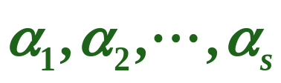
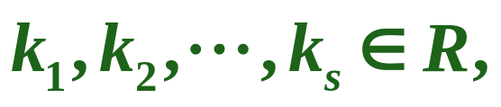
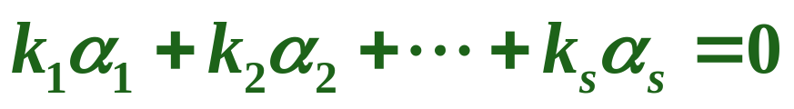
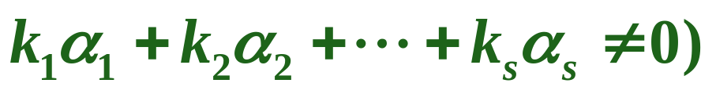
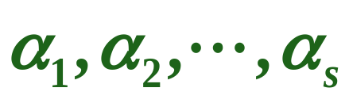
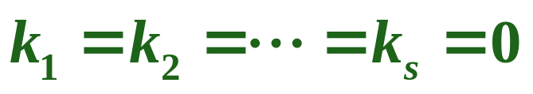
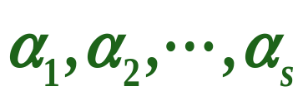
定义2：若向量组 不线性相关，则称
向量组 为线性无关的.
定义2’若在实数集中找不到不全为零的实数
使
（即对任何不全为零的
总有
则称向量组 为线性无关的.
定义2”：若由
必可推出只有
则称向量组 为线性无关的.

Slide 14
定义1’ 如果向量组 α₁ , α₂ , … , α_{s} (s ≥ 2)中
至少有一个向量可以由其余向量线性表示，则向
量组α₁ , α₂ , … , α_{s} 称为线性相关的.
定义2”’ 如果向量组 α₁ , α₂ , … , α_{s} (s ≥ 2)中的每
一个向量都不能由其余向量线性表示，那么向量
组α₁ , α₂ , … , α_{s} 称为线性无关的.

Slide 15
备注：
给定向量组 A，不是线性相关，就是线性无关，
两者必居其一．
向量组 A：a₁, a₂, …, a_{m} 线性相关，通常是指 m ≥2 的情形.
若向量组只包含一个向量：
当 a 是零向量时，线性相关；
当 a 是非零向量时，线性无关．
特别地，在空间直角坐标系下，对非零向量而言：
  a₁, a₂ 线性相关当且仅当 a₁, a₂ 的分量对应成比例，
  其几何意义是两向量共线．
  a₁, a₂, a₃ 线性相关的几何意义是三个向量共面．
含有零向量的向量组必线性相关.

Slide 16
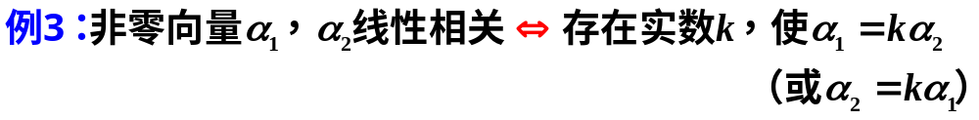
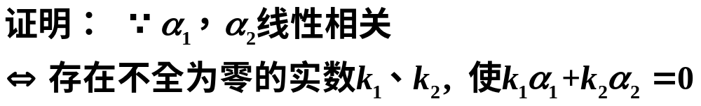
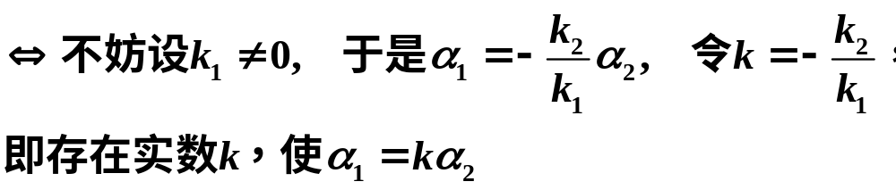
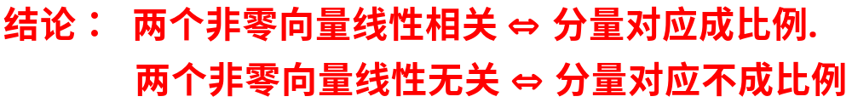
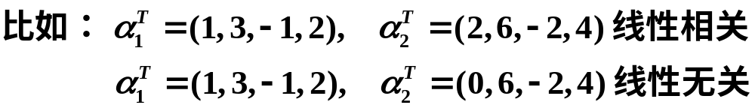

Slide 17
总结：向量组线性相关性的判定（重点、难点）
向量组 A：a₁, a₂, …, a_{m} 线性相关
存在不全为零的实数 k₁, k₂, …, k_{m} ，使得
k₁a₁ + k₂a₂ + … + k_{m}a_{m} =0（零向量） ．
m 元齐次线性方程组 Ax = 0 有非零解．
矩阵A = (a₁, a₂, …, a_{m} ) 的秩小于组A中向量的个数 m ．
向量组 A 中至少有一个向量能由其余 m－1 个向量线性 表示．

Slide 18
总结：向量组线性无关性的判定（重点、难点）
向量组 A：a₁, a₂, …, a_{m} 线性无关
如果 k₁a₁ + k₂a₂ + … + k_{m}a_{m} =0（零向量），则必有
k₁ = k₂ = … = k_{m} = 0 ．
m 元齐次线性方程组 Ax = 0 只有零解．
矩阵A = (a₁, a₂, …, a_{m} ) 的秩等于向量的个数 m ．
向量组 A 中任何一个向量都不能由其余 m－1 个向量线 性表示.

Slide 19
向量组线性无关性的判定（重点、难点）
向量组 A：a₁, a₂, …, a_{m} 线性无关
如果 k₁a₁ + k₂a₂ + … + k_{m}a_{m} =0（零向量），则必有
k₁ = k₂ = … = k_{m} =0 ．
m 元齐次线性方程组 Ax = 0 只有零解．
矩阵A = (a₁, a₂, …, a_{m} ) 的秩等于向量的个数 m ．
向量组 A 中任何一个向量都不能由其余 m－1 个向量线 性表示．
向量组线性相关性的判定（重点、难点）
向量组 A：a₁, a₂, …, a_{m} 线性相关
存在不全为零的实数 k₁, k₂, …, k_{m} ，使得
k₁a₁ + k₂a₂ + … + k_{m}a_{m} =0（零向量） ．
m 元齐次线性方程组 Ax = 0 有非零解．
矩阵A = (a₁, a₂, …, a_{m} ) 的秩小于向量的个数 m ．
向量组 A 中至少有一个向量能由其余 m－1 个向量线性 表示．

Slide 20
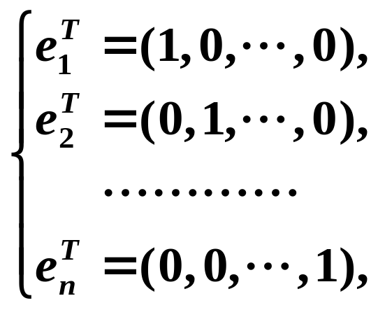
例 4 证明：
n 维单位坐标向量组
必线性无关。
解 设有 n 个数 k₁ , k₂ , … , k_{n} , 使
k₁e₁ + k₂e ₂ + ... +k_{n}e_{n} = 0 ,
也就是
k₁(1,0,…,0)^{T} + k₂(0,1,…,0)^{T} + … + k_{n}(0,0,…, 1)^{T}
= ( k₁ , k₂ , … , k_{n} )^{T}
= (0, 0, … , 0)^{T} .
于是就有：
k₁ = k₂ = … = k_{n} = 0 .
所以
e ₁ , e ₂ , … , e_{n} 线性无关.

Slide 21
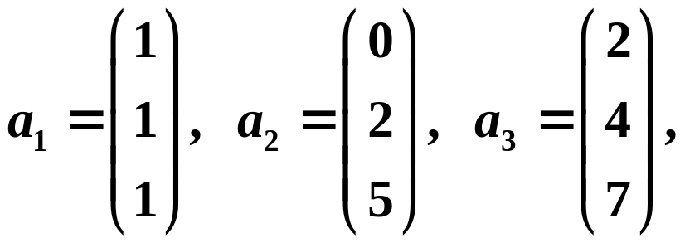
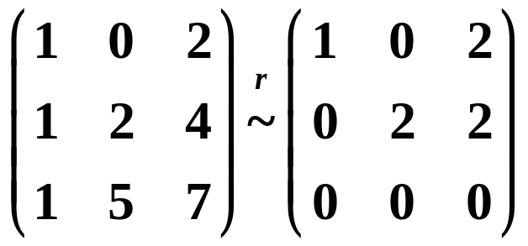
例5：已知
试讨论向量组 a₁, a₂, a₃ 及向量组a₁, a₂ 的线性相关性．
解：
可见 R(a₁, a₂, a₃ ) = 2< 3，故向量组 a₁, a₂, a₃ 线性相关；
同时，R(a₁, a₂ ) = 2，故向量组 a₁, a₂ 线性无关．

Slide 22
例6：已知向量组 a₁, a₂, a₃ 线性无关，且
b₁ = a₁+a₂， b₂ = a₂+a₃， b₃ = a₃+a₁，
试证明向量组 b₁, b₂, b₃ 线性无关．
解题思路：
转化为齐次线性方程组的问题；
转化为矩阵的秩的问题．

Slide 23
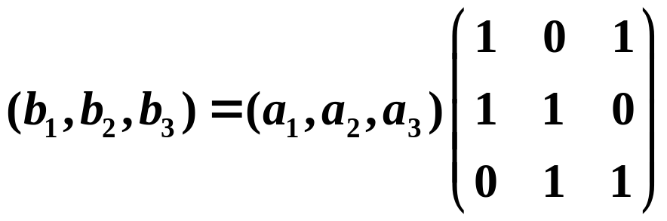
例6：已知向量组 a₁, a₂, a₃ 线性无关，且
b₁ = a₁+a₂， b₂ = a₂+a₃， b₃ = a₃+a₁，
试证明向量组 b₁, b₂, b₃ 线性无关．
证法1：转化为齐次线性方程组的问题．P83定义3；
已知 ，记作 B = AK ．
设 Bx = 0（以下要证其只有零解）<=> (AK)x = A(Kx) = 0 ．
因为向量组 a₁, a₂, a₃ 线性无关 => Kx = 0 ．
又 |K| = 2 ≠0，那么Kx = 0 只有零解 x = 0 ，=>Bx = 0只有零解
从而向量组 b₁, b₂, b₃ 线性无关．

Slide 24
续例6：已知向量组 a₁, a₂, a₃ 线性无关，且
b₁ = a₁+a₂， b₂ = a₂+a₃， b₃ = a₃+a₁，
试证明向量组 b₁, b₂, b₃ 线性无关．
证法2：转化为矩阵的秩的问题．
已知 ，记作 B = AK ．
因|K| = 2 ≠ 0，故K 可逆，于是A~B， 所以R(A) = R(B)，P67
又向量组 a₁, a₂, a₃ 线性无关， R(A) = 3，（P88定理4）
从而R(B) = 3，向量组 b₁, b₂, b₃ 线性无关. （P88定理4）

Slide 25






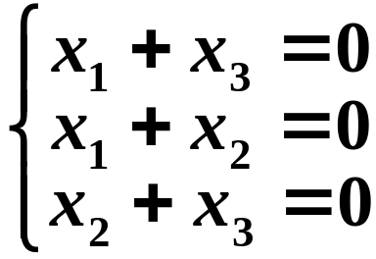



续例6 已知向量组
线性无关，向量
证明：
线性无关.
证法3：
设
<=>
由于 线性无关，=>
解之得
所以
线性无关 .

Slide 26
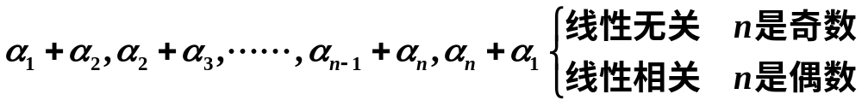
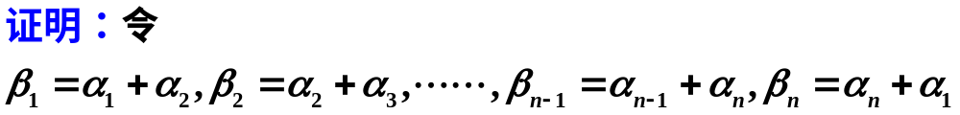
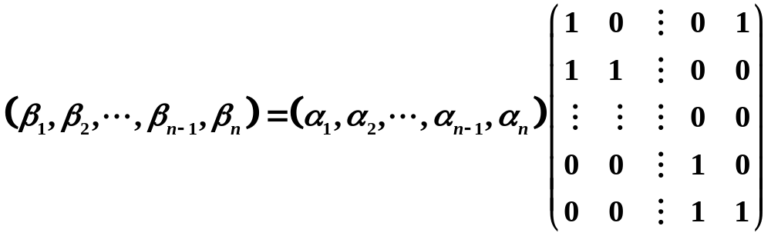

Slide 27
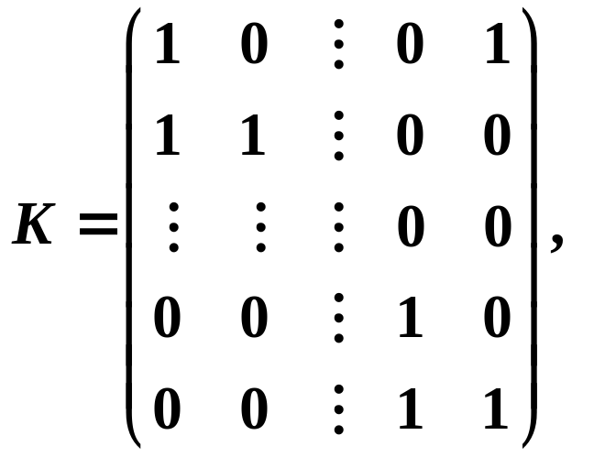
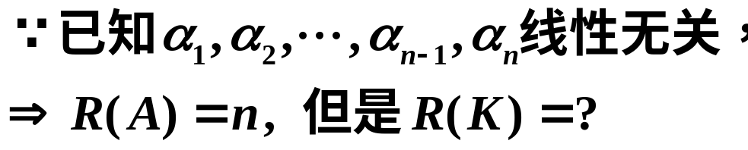

Slide 28
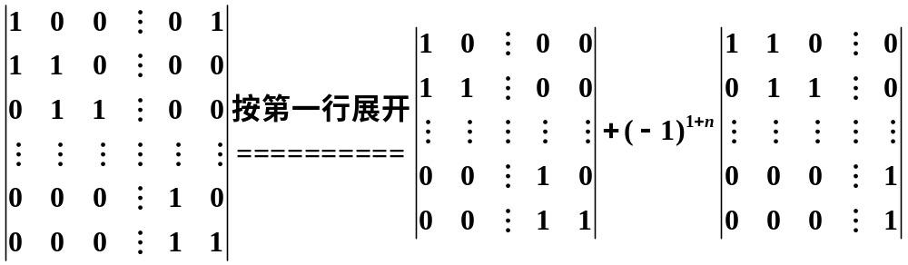
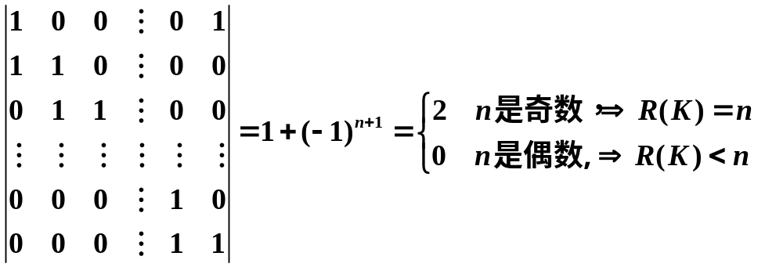

Slide 29

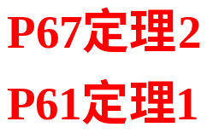
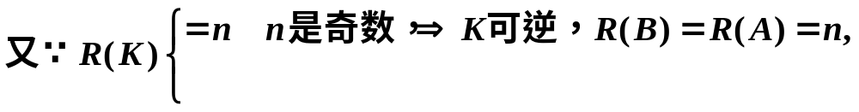
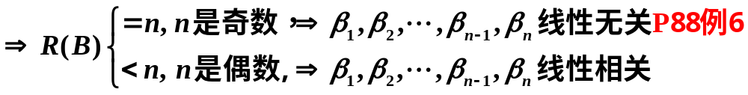
P.88定理4

Slide 30


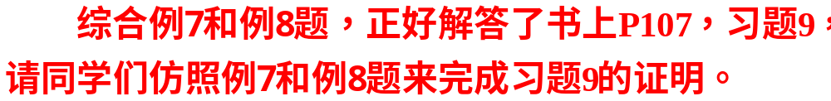

Slide 31
向量组与其部分组的线性相关性的关系
如果一个向量组的一个非空部分组线性相关，
那么这个向量组就线性相关；
反之，如果一个向量组线性无关，那么它的任
何一个非空的部分组也线性无关.

Slide 32
证明：如果一个向量组的一个非空部分组线性相关，
则这个向量组就线性相关；
证明：
设向量组α₁ , α₂ , … , α_{s} , … , α_{r} (s ≤ r)
的一个部分组不妨设为α₁ , α₂ , … , α_{s} 线性相关，
即有不全为 0 的数 k₁ , k₂ , …, k_{s} ，使
k₁α₁ + k₂α₂ + ... +k_{s}α_{s} = 0 .
由上式显然有
k₁α₁ + k₂α₂ + ... +k_{s}α_{s} + 0α_{s+1} + … + 0α_{r} = 0 .
因为k₁ , k₂ , …, k_{s} 不全为 0 ，所以
k₁ , k₂ , …, k_{s} , 0, … , 0
也不全为 0，故而α₁ , α₂ , … , α_{s} , … , α_{r} 线性相关.

Slide 33
证明：如果一个向量组线性无关，那么它的任何一
个非空的部分组也线性无关.
证明：反证法
若设α₁ , α₂ , … , α_{s} , … , α_{r} 线性无关，不妨
假设它的一个部分组 α₁ , α₂ , … , α_{s} 线性相关，则
由上述已证的结论知，α₁ , α₂ , … , α_{s} , … , α_{r} 线性
相关，产生矛盾，所以它的任何一个非空的部分组
都是线性无关的.

Slide 34
（P.89定理5）
（1）若向量组 A ：a₁, a₂, …, a_{m} 线性相关， 则向量组 B ：a₁, a₂, …, a_{m}, a_{m+1} 也线性相关．
其逆否命题也成立，即若向量组 B 线性无关，则向量组 A 也线性无关．

Slide 35
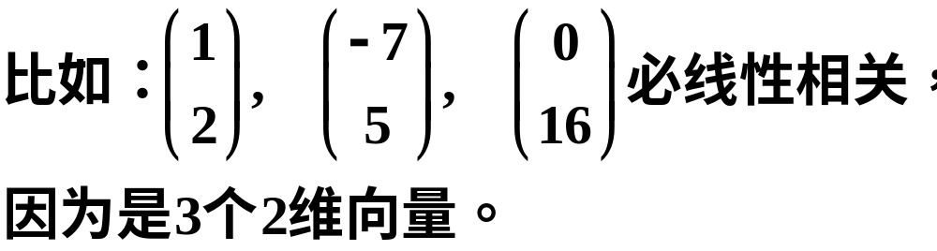
（P.89定理5）
（2）m 个 n 维向量组成的向量组，若向量的个数m大于向量的维数 n , 即m>n, 则向量组一定线性相关．
特别地， n + 1个 n 维向量必线性相关．
P.69①
P88定理4

Slide 36

（3）设向量组 A ：a₁, a₂, …, a_{m} 线性无关，
而向量组 B ：a₁, a₂, …, a_{m}, b 线性相关，
则向量 b 必能由向量组 A 线性表示，且表示式是唯一的．
（P71定理3）

Slide 37
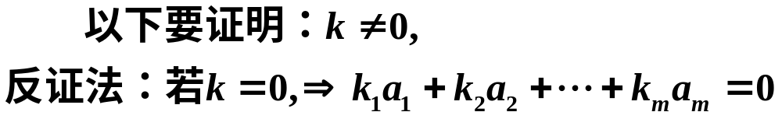
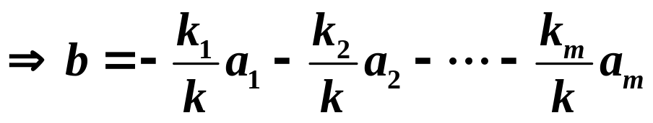
（3）设向量组 A ：a₁, a₂, …, a_{m} 线性无关，
而向量组 B ：a₁, a₂, …, a_{m}, b 线性相关，
则向量 b 必能由向量组 A 线性表示，且表示式是唯一的．

Slide 38
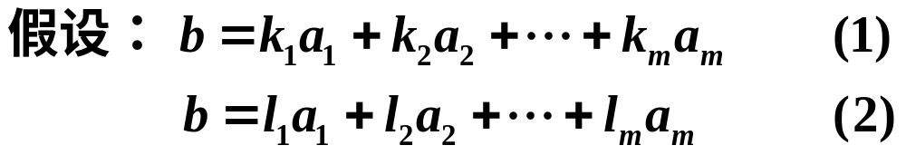

Slide 39
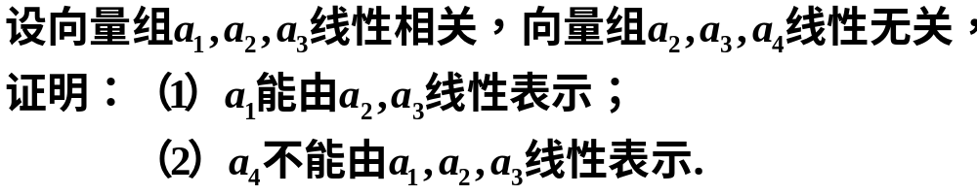
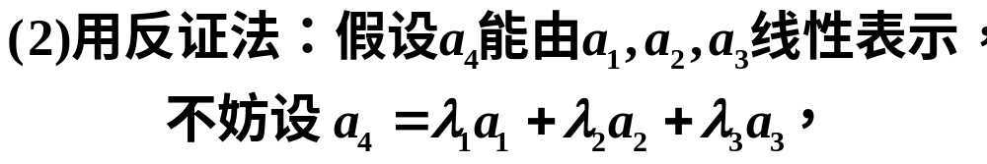



例9

Slide 40
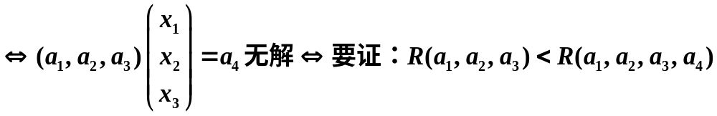
例9
P.71定理3

